Slide 1


بسم الله الرحمن الرحيم
الائتلاف السوداني للتعليم للجميع
المجلس القومي لمحوالأمية وتعليم الكبار
تجربة الائتلاف السودانى للتعليم للجميع
حول
ملائمة برنامج محو الامية وتعليم الكبار للسياق الاجتماعى والاقتصادى
بتقديم : ناجي منصور الشافعي – الأمين العام للائتلاف

Slide 2

برنامج محو الامية وتعليم الكبار للسياق الاجتماعي والاقتصادي
نجد ان الائتلاف السودانى للتعليم للجميع ومنذ نشاءته لعب دوراً هاماً وبارزاً فى القضاء على الامية وكل الطرق التي تذلل الطريق اليه
وذلك من خلال :
* البرنامج .
* المشاريع .
* الدراسات وجمع البيانات .
* الاحتفال بالايام العالمية .
* المشاركة فى المحافل المحلية والاقليمية والعالمية المرتبطة بمحو الامية .

Slide 3
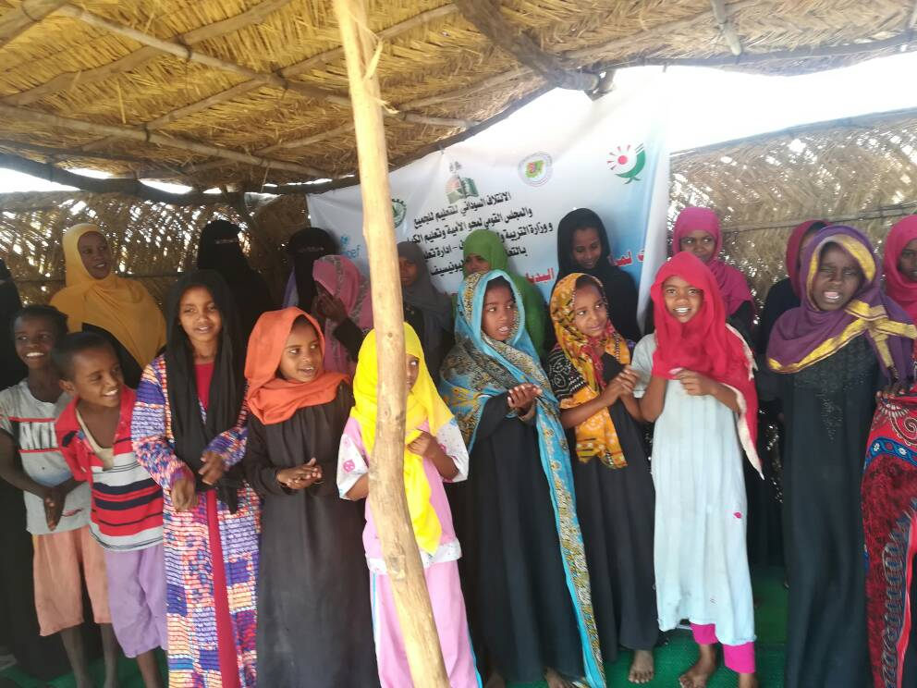
وهنالك الكثير من البرامج والمشاريع التى نفذت فى اطار محو الامية والحد من التسرب فى المدارس ونذكر منها على سبيل المثال لا الحصر :-
مشروع تأسيس قاعدة بيانات للاطفال والشباب خارج المدرسة بتمويل من منظمة اليونسيف

Slide 4
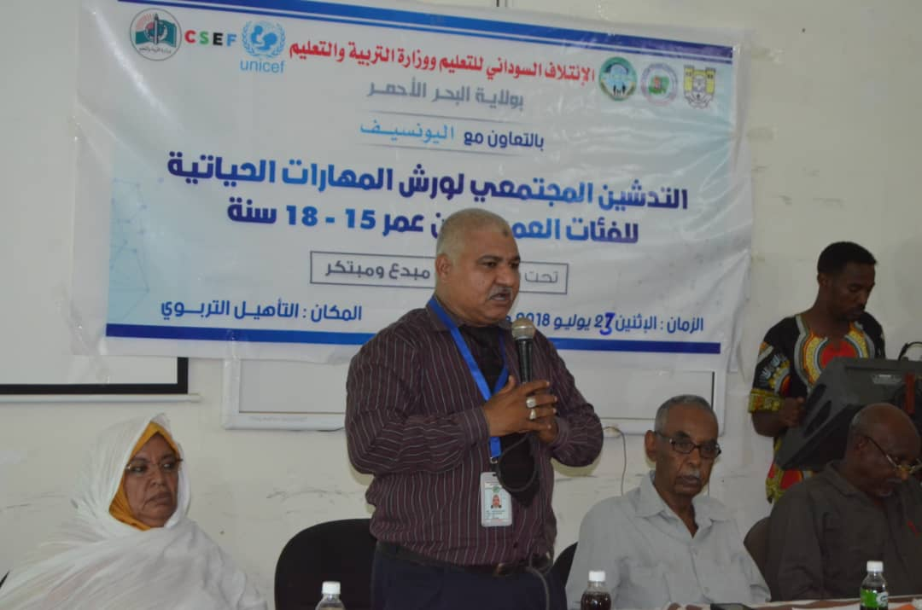
مشروع النقلة النوعية (المهارات الحياتية والابتكار الاجتماعى ) بتمويل من اليونسيف

Slide 5
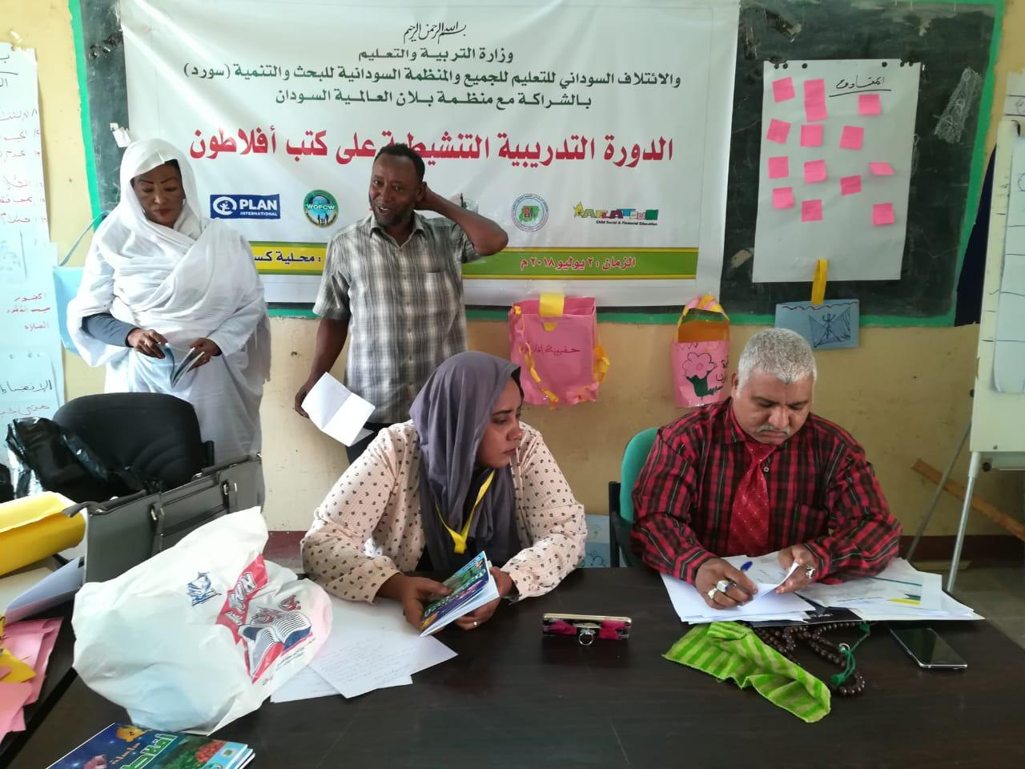
برنامج افلاطون بتمويل من منظمة بلان العالمية – السودان

Slide 6
تنوير حول برامج افلاطون التعليم والتربية الاجتماعية والمالية للاطفال
يعتمد برنامج أفلاطون على إدراج التربية الاجتماعية والمالية في صلب المنهج التعليمي بحيث لا تبقى مقتصرة على كونها مسؤولية العائلة بمفردها. يستهدف البرنامج الأطفال بين سن 6 و14 عاماً والذين يذهبون إلى مدارس تشرف عليها الحكومة أو تدعمها في أغلب الأحيان.

Slide 7
العناصر الأساسية لمفهوم أفلاطون :
* فهم الذات والاستكشاف
* الحقوق والمسؤوليات
* الادّخار والانفاق
* التخطيط ووضع الميزانية
* مشاريع ألأطفال (الاجتماعية و المنتجة)
نفذ البرنامج فى العديد من الولايات منها النيل الابيض فى كل من محلية وولاية شمال كردفان بمحلية .

Slide 8
يهدف البرنامج (أفلاطون)الى :
- الادخار وكسر حاجز الفقر الذى يزيد من معدلات التسرب
وانتشار الامية .

Slide 9
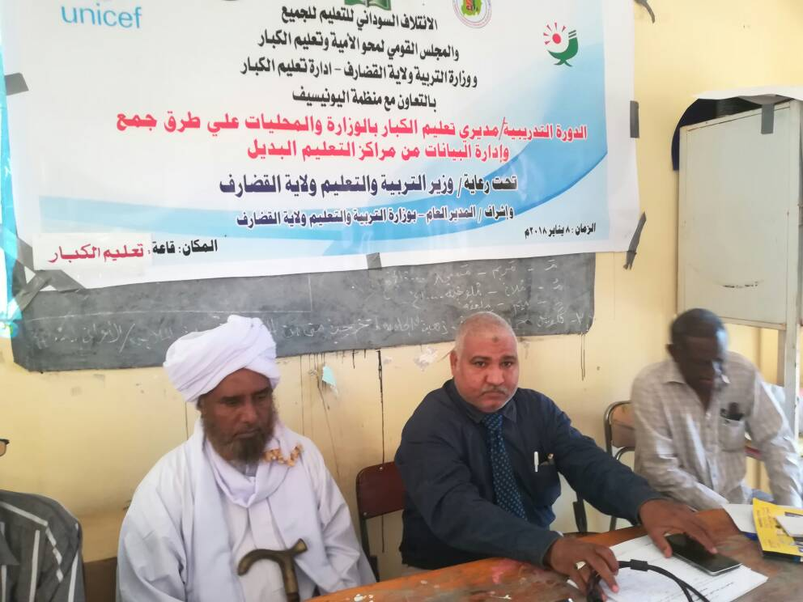
مشروع قاعدة جمع البيانات والاحصاءت للاطفال والشباب خارج المدرسة
تم تنفيذ المشروع بشراكة ذكية مع المجلس القومي لمحو الامية وتعليم الكبار بولايات القضارف – كسلا – سنار – النيل الابيض وشمال كردفان

Slide 10
يهدف المشروع الى :
- الجمع الاحصائي الدقيق للبيانات حول معدلات محو الامية في الولايات المذكورة .
- وضع قاعدة معلوماتية للاطفال والشباب خارج المدرسة بمراكز التعليم البديل .

Slide 11
مشروع المهارات الحياتية
بدأ المشروع ولا زال مستمر بمختلف المحليات بولايتي الخرطوم وبورتسودان وستتم اضافة ولايات كسلا والقضارف. يستهدف المشروع مختلف الاجناس (سودانيين ,لاجئين) الموجودين فى مراكز التعليم البديل.
مفهوم اطار العمل يوصي بعشر مهارات علي الاقل مقسمة علي ثلاثة فئات عامة: -
- الاتصالات و مهارات التعامل مع الاخرين.
- مهارات اتخاذ القرار و التفكير النقدي.
- مهارات التأقلم و ادارة الذات.

Slide 12
يتمحور هدف المشروع فى :
- تمكين اليافعين ورفع مقدراتهم لتوسيع وزيادة فرص العمل
- تمكين اليافعين من عكس المشاكل المحيطة بهم واقتراح الحلول (صحة – تعليم الخ )

Slide 13
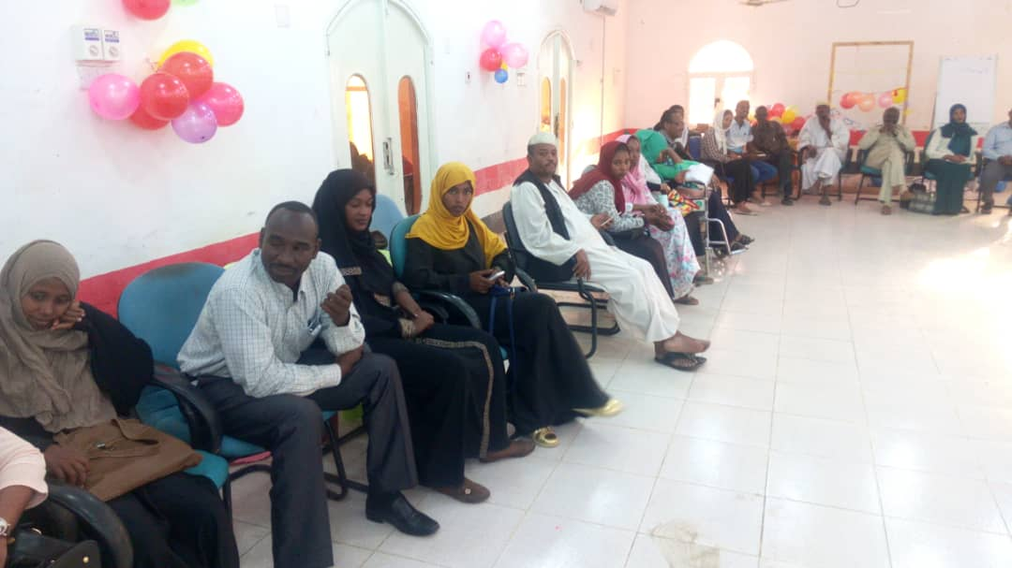
الدورة التدريبية لتدريب الميسرين على الإبتكار الإجتماعي

Slide 14
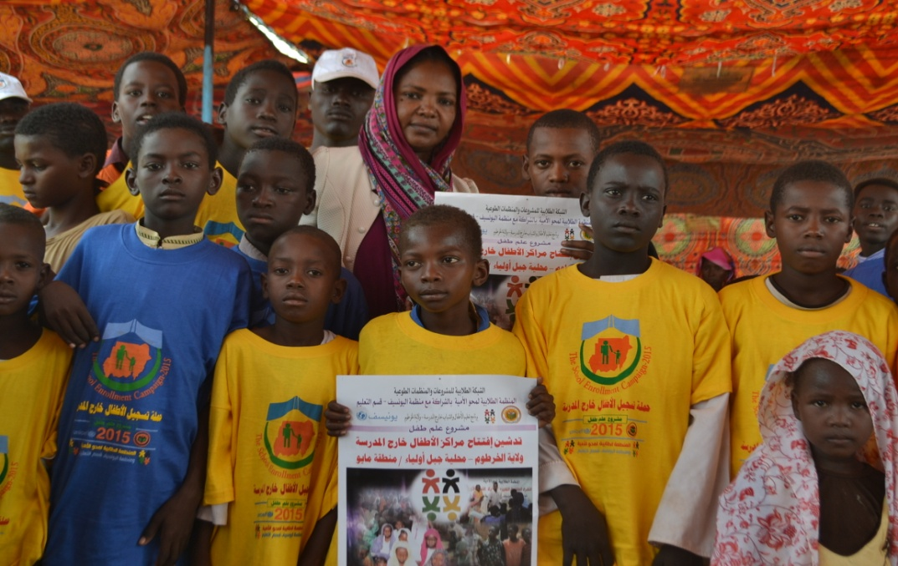
الاحتفال بالايام العالمية لمحو الامية
فى اطار الاحتفال باليوم العالمي لمحو الأمية وتعليم الكبار اقام الائتلاف السودانى للتعليم للجميع العديد من الاحتفالات وشارك فى الكثير من الجهود للتنسيق لهذه الاحتفالات منها :-
اليوم العالمي لمحو الامية للعام 2015

Slide 15
اليوم العالمي لمحو الامية للعام 2016
ورشة عمل (تعليم الكبار ومحو الأمية بين الأمس واليوم )تحت شعار (قراءة الماضي لكتابة المستقبل)
في إطار الاحتفال باليوم العالمي لمحو الأمية وتعليم الكبار ومن أجل حث الدولة لوضع التعليم في سلم الأولويات وترقية للأوضاع التعليمية بالبلاد وإعمالاً للتشريعات واستشعارا لأهمية تضافر الجهود نحو تحسين جودة التعليم بصفة عامة وتعليم محو الأمية و تعليم الكبار

Slide 16
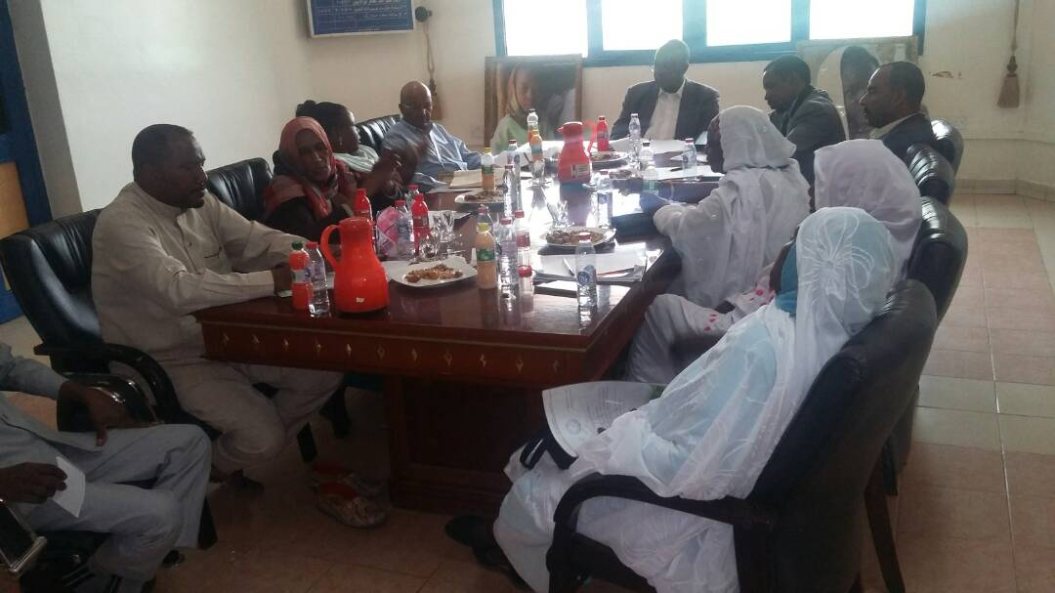
اليوم العالمي لمحو الامية للعام 2017
تضمن الاحتفال برامج منظمات المجتمع المدني خلال سلسلة من الإحتفالات أبرزها المنتدى الإعلامي للائتلاف السوداني للتعليم للجميع وبرنامج الإتحاد العام للمرأة السودانيه وورشة جامعة الخرطوم بحانب معارض وإبراز المبادرات المجتمعية وتكريم نماذج نادرة من خريجي تعليم الكبار.

Slide 17
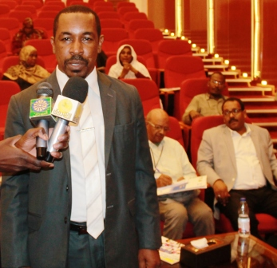
منتدى الإعلاميين من أجل التعليم الذي يشرفه وزيري الدولة(وزير الدولة بوزارة التربية والتعليم- وزير الدولة بوزارة الإتصالات)
* محمد حماد – الأمين العام للمجلس القومي لمحو الأمية وتعليم الكبار
أشار في كلمته إلى (اننا نستهدف الاطفال بالتعليم والذين كان عددهم فى العام 2010 كان (3 ) مليون و(79 ) الف حيث انخفض الى( 2 مليون و (222) الف طفل فى عام 2015 معظهم فى مرحلة التمدرس . وأضاف نعمل على التعليم عبر الاجهزة الحديثة والتى استهدفت (160) طفلا بولاية كسلا وسنار للتعليم واشار لحوسبة مادة التربية الاسلامية لمحو الامية والتوسع فيها موكدا عن توقيع اتفاقية شراكة مع المعاقين وتعليم الكبار وتوطين المنهج الخاص لهم لافتا الى ان تعليم الكبار مسؤولية كل الوزارات والمجتمعات والجهات ذات الصلة)

Slide 18
اليوم العالمي لمحو الامية للعام 2018
تحت شعار: ” الأمية ومهارات التنمية"
تم الإحتفال بحضور وزيرة التربية والتعليم، آسيا محمد عبد الله التي قالت إن السودان حقق تقدماً كبيراً منذ الاستقلال في مجال محو الأمية، مشيرة إلى أنه يحتاج إلى مزيد من الجهود لدعم البرامج والأنشطة الخاصة بمحو الأمية في بعض المناطق.

Slide 19

مع خالص شكري وإمتناني أشكركم على حسن المتابعة

